Slide 1
Αποκατάσταση Δυσλειτουργιών Σύγκλεισης
Ανοικτά Ακαδημαϊκά Μαθήματα στο ΤΕΙ Αθήνας
Ενότητα 7: Βασικές αρχές αποκατάστασης σύγκλεισης με επιεμφυτευματικές προσθέσεις
Δρ. Παναγιώτα Τσόλκα, Αναπληρώτρια Καθηγήτρια
Τμήμα Οδοντικής Τεχνολογίας
Το περιεχόμενο του μαθήματος διατίθεται με άδεια Creative Commons εκτός και αν αναφέρεται διαφορετικά | Το έργο υλοποιείται στο πλαίσιο του Επιχειρησιακού Προγράμματος «Εκπαίδευση και Δια Βίου Μάθηση» και συγχρηματοδοτείται από την Ευρωπαϊκή Ένωση (Ευρωπαϊκό Κοινωνικό Ταμείο) και από εθνικούς πόρους.

Slide 2
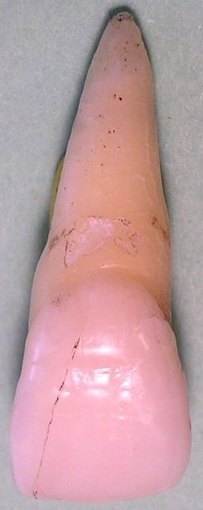
Εμβιομηχανική και Σύγκλειση επί Εμφυτευμάτων
Το εμφύτευμα (implant) είναι ένα μηχανικό υποκατάστατο του δοντιού, με τελείως διαφορετική βιολογική συμπεριφορά από το δόντι που αναπληρώνει.
Τα εμφυτεύματα δεν διαθέτουν περιοδοντικό σύνδεσμο αλλά παρουσιάζουν αγκυλωτικής μορφής σύνδεση με το οστού, με αποτέλεσμα όλες οι δυνάμεις της μάσησης να μεταφέρονται απευθείας στο οστού της γνάθου.
“Centralincisorfacial06-06-06b”, από Dozenist διαθέσιμο με άδεια CC BY-SA 3.0
“Single crown implant”, από Ian Furst διαθέσιμο με άδεια CC BY-SA 3.0

Slide 3
Διαφορά φυσικού δοντιού και εμφυτεύματος Εμβιομηχανικά χαρακτηριστικά
δόντι
εμφύτευμα
Χαρακτηριστικά
Τρόπος σύνδεσης
Περιοδοντικός σύνδεσμος
Αγκύλωση
Κινητικότητα
Πολλαπλή
Σχεδόν καμία
Μετακίνηση
Κάθετη 25-100 μm,
Πλάγια , 56-108 μm
Κάθετη 3-5 μm,
Πλάγια , 10-50μm
Διατομή
Μη κυκλική
Κυκλική
Ιδιοδεκτικότητα
Υψηλή
Χαμηλή
Έντονη Μειωμένη
20μm 48μm
2.6 foils 3.2 foils
11.5 gr 100.6 gr
Αναγνώριση
επαφών
Επιπλοκές
Διεύρυνση περιρριζικού χώρου
Αποτριβές,
Κατάγματα αδαμαντίνης
Αυχενικές διαβρώσεις,
Κινητικότητα
Μικρές αποτριβές
Χαλάρωση- θραύση εξαρτημάτων
Απώλεια οστεονσωμάτωσης

Slide 4
Διαφορά φυσικού δοντιού και εμφυτεύματος Συγκλεισιακή καταπόνηση
αδαμαντίνη
Πορσελάνη
(στεφάνη)
οδοντίνη
Φυσικό δόντι
περιοδοντικό τραύμα
κινητικότητα
ευαισθησία
πολφός
διαβλεννογόνιο
κολόβωμα
Εμφύτευμα
απώλεια οστού φατνιακής ακρολοφίας
απώλεια οστενσωμάτωσης
ούλα
εμφύτευμα
Περιοδοντικός
σύνδεσμος
Οστό
(αγκυλωτικός σύνδεσμος)

Slide 5
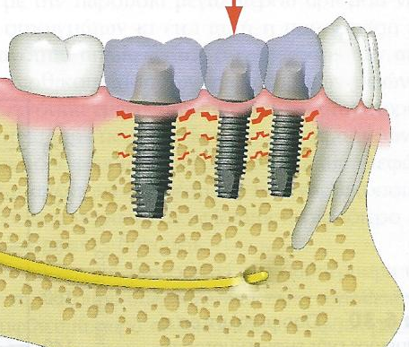
Εμβιομηχανικές διαφορές Προσθέσεων επί φυσικών δοντιών και επί εμφυτευμάτων
Σχέδιο Θεραπείας
Παθητική Εφαρμογή
Σύγκλειση
14mm
©Misch CE. Η προσθετική των οδοντικών εμφυτευμάτων.
Μετάφραση Λομβαρδάς ΠΙ. Εκδόσεις Μπονισέλ Αθήνα 2008.

Slide 6
Εμβιομηχανική και Σύγκλειση επί Εμφυτευμάτων
Παράγοντες εμβιομηχανικής αποτυχίας επιεμφυτευματικών προσθέσεων
Η συγκλεισιακή υπερφόρτιση ανάλογα με το μέγεθος, την ένταση και την κατεύθυνση των μασητικών δυνάμεων.
Οι τάσεις προκαλούμενες από τη μη σωστή εφαρμογή της πρόσθεσης επί των εμφυτευμάτων
Συγκλεισιακή
υπερφόρτιση
Οστική απώλεια
Τάσεις προκαλούμενες από την μη παθητική εφαρμογή της πρόσθεσης
Μικροβιακή
πλάκα

Slide 7
Παράγοντες Συγκλεισιακής Υπερφόρτισης
Μεγάλης έκτασης πρόβολα
>15 mm στην κάτω γνάθο
>10-12 mm στην άνω γνάθο
Παραλειτουργικές έξεις-Βρυγμός
Έντονες πρόωρες επαφές
>180 μm σε πειραματικές μελέτες επί πιθήκων
> 100 μm σε ανθρώπους
Ευρεία συγκλεισιακή επιφάνεια
Έντονη κλίση επικλινών επιπέδων
Ανεπαρκής ποιότητα και πυκνότητα του οστού
Ανεπαρκής αριθμός εμφυτευμάτων

Slide 8
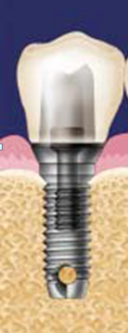
Σύγκλειση προστατευόμενη από εμφυτεύματα
F
F
Κάθετη φόρτιση εμφυτευμάτων.
Πλάγια φόρτιση εμφυτευμάτων
Μη Αξονική ή Πρόβολα?
Αξονική Πόσο?
Συμπιεστική πίεση
Εφελκυστική πίεση

Slide 9
Σύγκλειση προστατευόμενη από εμφυτεύματα
F
Όταν μια πλάγια δύναμη ασκηθεί σε ένα εμφύτευμα αυξάνουν τόσο η συμπιεστική δύναμη στην αντίθετη πλευρά της άσκησης της δύναμης όσο και η εφελκυστική και διατμητική πίεση στη σύστοιχη με τη δύναμη πλευρά.
F
Συμπιεστική πίεση
Εφελκυστική πίεση

Slide 10
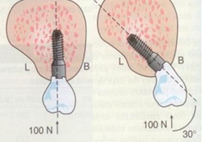
Σύγκλειση προστατευόμενη από εμφυτεύματα
Αύξηση της απόκλισης ανάμεσα στον επιμήκη άξονα του εμφυτεύματος και της διεύθυνσης της δύναμης προκαλεί αύξηση των πιέσεων στο σύμπλεγμα εμφυτεύματος- στεφάνης.
Απόκλιση του κέντρου του εμφυτεύματος κατά 30⁰ από τον επιμήκη άξονα, προκαλεί αύξηση κατά 50% των πιέσεων στη παρειακή επιφάνεια του συστήματος εμφύτευμα -πορσελάνη

Slide 11
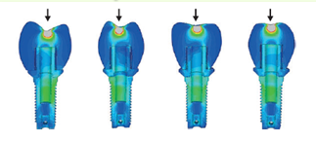
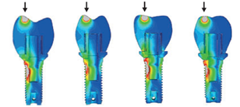
Σύγκλειση προστατευόμενη από εμφυτεύματα (αξονική ή μη αξονική φόρτιση)
Klineberg IJ, Trulsson M, Murray GM.
Occlusion on implants-is there a problem? J Oral Rehabil. 2012;39:522-537.
Μονήρης επιεμφυτευματική πρόσθεση προγομφίου 4 διαφορετικών περιγραμμάτων μύλης.
Κατανομή κάθετων φορτίων στο κεντρικό βοθρίο, και σε απόσταση 2mm στην επικλινή επιφάνεια του φύματος.
Συμπεράσματα
Δεν παρατηρείται υπερφόρτωση του εμφυτεύματος όταν οι μασητικές δυνάμεις κατευθύνονται στο κεντρικό βοθρίο της κοχλιούμενης επιεμφυτευματικής πρόσθεσης.
Υπερφόρτωση του εμφυτεύματος όταν οι συγκλεισιακές δυνάμεις κατευθύνονται στις επικλινείς επιφάνειες των παρειακών φυμάτων
.

Slide 12
Σύγκλειση προστατευόμενη από εμφυτεύματα (συγκλεισιακή μορφολογία)
Klineberg IJ, Trulsson M, Murray GM.
Occlusion on implants-is there a problem? J Oral Rehabil. 2012;39:522-537.
Μονήρης επιεμφυτευματική πρόσθεση προγομφίου 4 διαφορετικών μορφών συγκλεισιακής τράπεζας.
Συμπεράσματα
Υπερφόρτωση του εμφυτεύματος προκαλεί η έντονη κλήση (αυξημένη γωνιά φύματος) των επικλινών επιπέδων και η ευρεία μασητική τράπεζα.
30⁰ γωνία φύματος & 6mm διάμετρος συγκλεισιακής τράπεζας (I).
30⁰ γωνία φύματος & 4mm διάμετρος συγκλεισιακής τράπεζας (II)
10⁰ γωνία φύματος & 6mm διάμετρος συγκλεισιακής τράπεζας (III)
10⁰ γωνία φύματος & 4mm διάμετρος συγκλεισιακής τράπεζας (IV)
.
6mm
4mm
6mm
4mm
I
II
III
IV

Slide 13
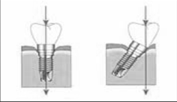
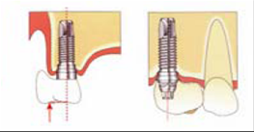
Σύγκλειση προστατευόμενη από εμφυτεύματα
Μη Αξονική φόρτιση??
ή Πρόβολα ??
Η μη αξονική φόρτιση ενός εμφυτεύματος (εμφύτευμα τοποθετημένο υπό γωνία ή φορτισμένο με γωνιώδεις συγκλεισιακές δυνάμεις) είναι καταστροφική τόσο για το οστό όσο και για την πρόσθεση.

Slide 14
Σύγκλειση προστατευόμενη από εμφυτεύματα (πρόβολα)
Πρόβολος σε δύο εμφυτεύματα θεωρείται μοχλός 1^{ου} είδους.
Στο πιο μακρινό από τον πρόβολο εμφύτευμα η δύναμη διπλασιάζεται (50lbs)
Στο πιο κοντινό από το πρόβολο εμφύτευμα η ασκούμενη δύναμη ισούται με το άθροισμα των άλλων δυο (75 lbs).
Misch CE. Η προσθετική των οδοντικών εμφυτευμάτων. Μετάφραση Λομβαρδάς ΠΙ. Εκδόσεις Μπονισέλ Αθήνα 2008.

Slide 15
Επιεμφυτευματικές αποκαταστάσεις και πρόβολα
Η μηχανική απόδοση του προβόλου επηρεάζεται σημαντικά από την προσθιοπίσθια απόσταση.
Οι μασητικές δυνάμεις αυξάνουν προς τα άπω κατά μήκος του προβόλου ακινήτων επιεμφυτευματικών προσθέσεων ολικής νωδότητας όταν συγκλίνουν με κινητές προσθέσεις αντιθέτου φραγμού, και
Εφαρμογή δύναμης σε συγκεκριμένο σημείο του προβόλου έχει αποτέλεσμα δημιουργία θλιπτικής τάσης στο τελευταίο εμφύτευμα και εφελκυστικής στο αμέσως εγγύτερο.
Το μήκος της προβόλου δοκού δεν θα πρέπει να ξεπερνά τα 15mm. Διαφορετικά, δημιουργούνται ρωγμές και κατάγματα τόσο σε επίπεδο εργασίας, όσο και σε οστικό επίπεδο.
μειώνονται όταν στον αντίθετο φραγμό υπάρχει ακινήτου τύπου πρόσθεση ή δόντια.

Slide 16
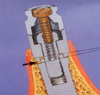
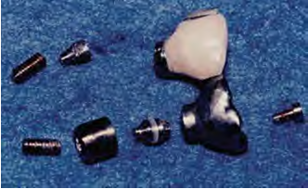
Υπερβολική ή Λανθασμένη φόρτιση των επιεμφυτευματικών προσθέσεων, οδηγεί σε:
Απώλεια οστεοενσωμάτωσης-απώλεια εμφυτεύματος.
Κάταγμα εμφυτεύματος.
Κάταγμα προσθετικής βίδας ή συχνό ξεβίδωμα.
Κάταγμα βίδας διαβλεννογονίου κολοβώματος.
Κάταγμα-μηχανική λειτουργική αποτυχία της προσθετικής εργασίας.
Αποκόλληση των αποκαταστάσεων.
Θραύση αποκατάστασης.
Περιεμφυτευματίτιδα .

Slide 17
ΤΥΠΟΙ ΕΠΙΕΜΦΥΤΕΥΜΑΤΙΚΩΝ ΠΡΟΣΘΕΤΙΚΩΝ ΑΠΟΚΑΤΑΣΤΑΣΕΩΝ
ΑΚΙΝΗΤΕΣ
ΣΥΓΚΟΛΛΟΥΜΕΝΕΣ
ΚΙΝΗΤΕΣ
ΕΠΕΝΘΕΤΕΣ
ΚΟΧΛΙΟΥΜΕΝΕΣ
ΜΙΚΤΟΥ ΤΥΠΟΥ

Slide 18
Καθοριστικοί Παράγοντες της Σύγκλεισης προστατευόμενης από Εμφυτεύματα
Οστική πυκνότητα
Αύξηση χρόνου επούλωσης
Προοδευτική φόρτιση
Οστική ποσότητα
Αριθμός εμφυτευμάτων
Διάμετρος εμφυτεύματος
Μήκος εμφυτεύματος
Επιφάνεια εμφυτεύματος
ΣΥΓΚΛΕΙΣΗ ΕΜΦΥΤΕΥΜΑΤΩΝ
ΑΥΞΗΣΗ ΣΤΗΡΙΚΤΙΚΗΣ ΕΠΙΦΑΝΕΙΑΣ
ΕΛΕΓΧΟΣ ΤΗΣ ΚΑΤΕΥΘΥΝΣΗΣ ΤΩΝ ΔΥΝΑΜΕΩΝ
ΜΕΙΩΣΗ ΤΟΥ ΜΕΓΕΘΟΥΣ ΤΩΝ ΔΥΝΑΜΕΩΝ
Συγκλεισιακές επαφές
Θέση των επαφών
Κατανομή των επαφών
Τύπος πρόσθεσης
Μήκος προβόλου ↓
Σταυροειδής σύγκλειση
Ναρθηκοποίηση
Θέση εμφυτεύματος
Συγκλεισιακή μορφολογία
Αβαθή κεντρικά βοθρία
Μειωμένη κλίση των επικλινών επιφανειών των φυμάτων
Μειωμένη συγκλεισιακή επιφάνεια
Φόρτιση εμφυτεύματος κατά μήκος του άξονα του
Κεντρικές επαφές
Μήκος εμφυτεύματος
Επιφάνεια εμφυτεύματος

Slide 19
Αρχές αποκατάστασης σύγκλεισης
Μονήρης Επιεμφυτευματική Αποκατάσταση
Οπίσθιας Περιοχής
Συγκλεισιακή μορφολογία
Χαμηλά επικλινή
Στενή μασητική τράπεζα
Συγκλεισιακές
σχέσεις
Κεντρικές επαφές
Σημειακή ή Μακρά κεντρική 1-1.5mm
● Όχι πρόωρες επαφές
● Όχι επαφές σε εργαζόμενη και μη εργαζόμενη πλευρά
Χαρακτηριστικά εμφυτεύματος
Διάμετρος ≥ 3.75mm
Μήκος ≥ 10mm
Αξονική κλίση
>30⁰ αμφισβητήσιμη
Αυξημένη επιφάνεια επαφής

Slide 20
Αρχές αποκατάστασης σύγκλεισης
Ακίνητη Επιεμφυτευματική Πρόσθεση Μερική Νωδότητα Οπισθίων Περιοχών
Συγκλεισιακά Πρότυπα
Πρόσθιος οδηγός καθοδηγούμενος από τα φυσικά δόντια.
Ομαδική συνέργεια ή πρόσθια προστασία με συμμετοχή ή όχι των κυνοδόντων.
Κεντρικές επαφές, στενή συγκλεισιακή τράπεζα, επίπεδα φύματα, πρόβολα μικρής έκτασης, εγγύς πρόβολα προτιμητέα.
Ναρθηκοποιήση στηριγμάτων, ανένδοτη σύνδεση εμφυτευμάτων με δόντια.
Σταυροειδής σύγκλειση όπου είναι απαραίτητο.
Αναλογία ύψους μύλης επιεμφυτευματικής πρόσθεσης / μήκος εμφυτεύματος
> 1: 1 μη επιθυμητή.
Χρήση νυχτερινού νάρθηκα σταθεροποίησης σε υποψία βρυγμού.

Slide 21
Αρχές αποκατάστασης σύγκλεισης
Ακίνητη Επιεμφυτευματική Πρόσθεση Ολικής Νωδότητας
Συγκλεισιακά Πρότυπα
Ισόρροπη σύγκλειση αν ο αντίθετος φραγμός φέρει κινητή πρόσθεση.
Ομαδική συνέργεια ή πρόσθια προστασία με ομαλό, ήπιας κλίσης πρόσθιο οδηγό αν ο αντίθετος φραγμός έχει φυσική οδοντοφυΐα .
Όχι επαφές στην περιοχή των προβόλων, τόσο στην εργαζόμενη όσο και στη μη εργαζόμενη πλευρά κίνησης (100 μm). Άπω πρόβολα έως ένας προγόμφιος ασφαλές.
Ναρθηκοποιήση στηριγμάτων.
Μακρά κεντρική με περιοχή ελευθερίας (1-1,5 mm).

Slide 22
Αρχές αποκατάστασης σύγκλεισης
Ακίνητη Επιεμφυτευματική Πρόσθεση Πρόσθιας περιοχής
-Συγκλεισιακή μορφολογία
-Χαρακτηριστικά εμφυτεύματος
Συγκλεισιακές
σχέσεις
Επιπέδωση ή ομαλοποίηση των οδηγών επικλινών επιπέδων κατά την προολίσθηση και πλαγιολισθήσεις
Class II
Div I
ήπιος οπισθογναθισμός
Επίπεδη γλωσσική τομική επιφάνεια
έντονος οπισθογναθισμός
Οδηγά επίπεδα κατά την προολίσθηση τα εγγύς επικλινή των άνω προγομφίων
Διάμετρος < 3.75mm
Μήκος > 10mm
Πάχος Παρειακού οστού 2mm
Αξονική κλίση
>30⁰ αμφισβητήσιμη
Class II
Div II
Αύξηση της κάθετου διαστάσεως για δημιουργία νέας μη έντονης τομικής τροχιάς απαιτεί ολική προσθετική αποκατάσταση του φραγμού
Class III
Ήπια πρόσθια οδηγός που να εξασφαλίζει μικρή αποσυναμοργή πίσω δοντιών
ή
συνδυασμός πρόσθιας καθοδήγησης και με την συμμετοχή των προγομφίων
Αυξάνει ο κίνδυνος εμβιομηχανικής αποτυχίας

Slide 23
Αρχές αποκατάστασης σύγκλεισης
Επένθετες Επιεμφυτευματικές Αποκαταστάσεις Ολικής Νωδότητας
Αρχές αποκατάστασης
Ύψος κολοβωμάτων μικρό
● Σφαιρικοί σύνδεσμοι
● Σύνδεσμοι τύπου δοκού
Συγκλεισιακά πρότυπα
Ισόρροπη σύγκλειση,
με σύγκλειση γλωσσικών φυμάτων (lingualized occlusion)
Επίπεδη σύγκλειση σε γνάθους με μεγάλη απορρόφηση
Σχεδιασμός στήριξης
Αύξηση ΚΔ
ή
Μείωση ΚΔ

Slide 24
Σχεδιασμός επιεμφυτευματικής αποκατάστασης (Βασικές αρχές)
Επαρκής μεσοφραγματικός χώρος.
Αποφυγή μη αξονικής φόρτισης των εμφυτευμάτων.
Αποφυγή υπερφόρτισης (δυνάμεις προβόλων, παθητική εφαρμογή σκελετού).

Slide 25
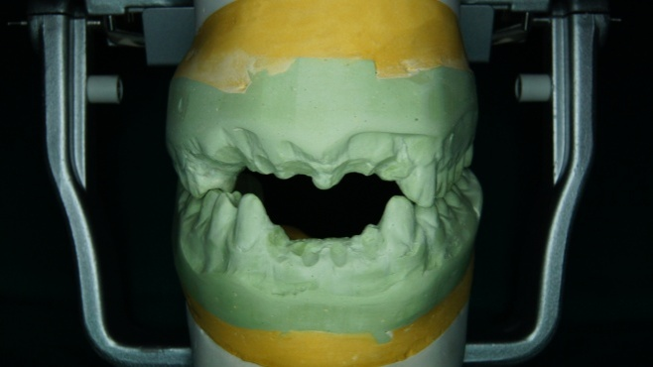
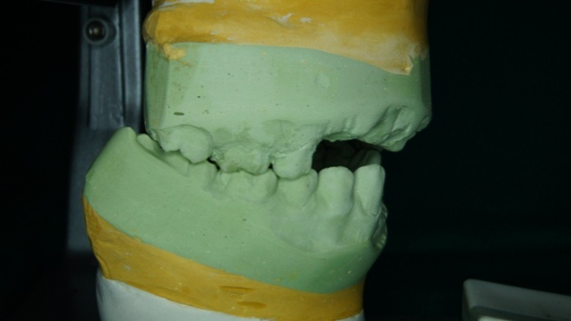
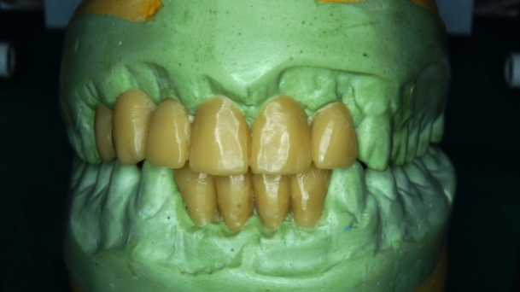
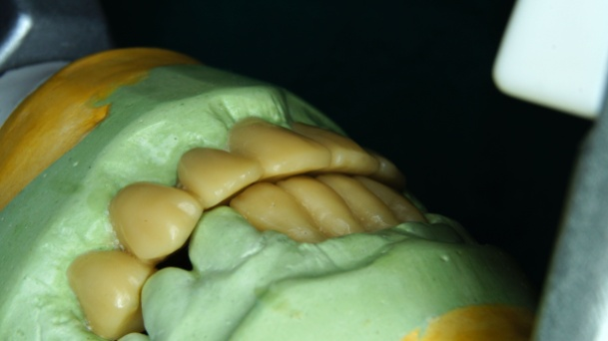
Εργαστηριακός σχεδιασμός επιεμφυτευματικής σύγκλεισης (Διαγνωστικό Κέρωμα)
1
Έλεγχος διαθέσιμου χώρου
2
Αποκατάσταση οδοντικού φραγμού
Το κέρωμα έγινε από τον Αλέξανδρο Μιχαηλίδη φοιτητή του τμήματος στο πλαίσιο εκπόνησης της πτυχιακής του.

Slide 26
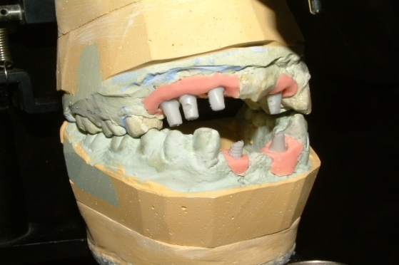
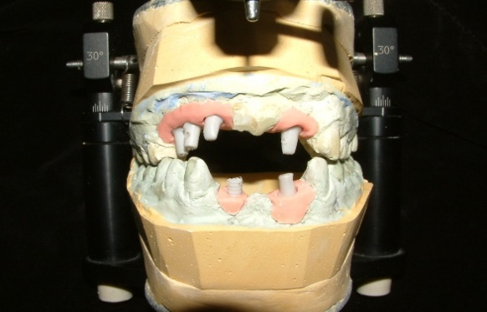
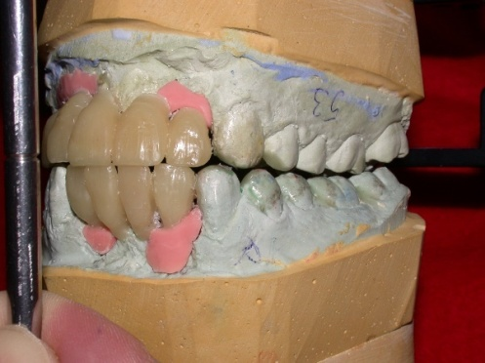
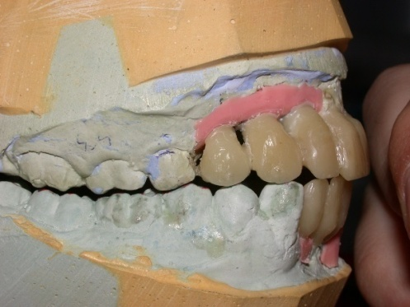
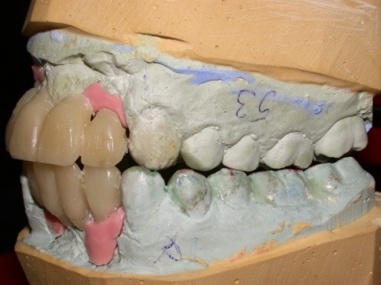
Εργαστηριακός σχεδιασμός επιεμφυτευματικής σύγκλεισης (Διαγνωστικό Κέρωμα)
3
Επιλογή τύπου αποκατάστασης – Επιλογή κολοβωμάτων
4
Απόδοση σύγκλεισης
Ακολουθείται η υπάρχουσα σύγκλειση ή δημιουργείται εκ νέου συγκλεισιακό μοντέλο, ανάλογα του είδους της αποκατάστασης και της έκτασης της νωδότητας.
Το διαγνωστικό κέρωμα έγινε από τον Αντώνη Νικόπουλο φοιτητή του τμήματος στο πλαίσιο εκπόνησης της πτυχιακής του.

Slide 27
Εργαστηριακός σχεδιασμός επιεμφυτευματικής σύγκλεισης (Επιλογή αρθρωτήρα)
ΔΕΝ έχει αποδειχτεί ότι οι πλέον ακριβείς και σύνθετες μέθοδοι καταγραφών, αναρτήσεις και πολύπλοκοι αρθρωτήρες οδηγούν σε καλύτερο αποτέλεσμα. Οι περισσότερες επιτυχημένες επιεμφυτευματικές αλλά και συμβατικές αποκαταστάσεις που έγιναν στην Σκανδιναυΐα τις τελευταίες δεκαετίες έγιναν σε ημιπροσαρμοζόμενους αρθρωτήρες με την χρήση μέσων τιμών χωρίς την χρήση προσωπικού τόξου.
Χρήση ημιπροσαρμοζόμενου αρθρωτήρα με ή χωρίς καταγραφή προσωπικού τόξου.

Slide 28
Εργαστηριακός σχεδιασμός επιεμφυτευματικής σύγκλεισης (απόδοση και έλεγχος σύγκλεισης)
Ακίνητη Επιεμφυτευματική Αποκατάσταση
Μερικής νωδότητας
● Οι συγκλεισιακές επαφές στη μέγιστη συναρμογή να κατευθύνονται στο κέντρο του εμφυτεύματος και να επιτρέπουν την διέλευση shim-stock foil πάχους 8-30μm σε δυνατό κλείσιμο (σφίξιμο δοντιών).
● Έλεγχος των συγκλεισιακών επαφών των επιεμφυτευματικών προσθέσεων σε ήπιο κλείσιμο, με χαρτί αρθρώσεως 30μm.
● Δημιουργία σύγκλεισης κυνοδοντικής προστασίας η ομαδικής συνέργειας με συμμετοχή κυρίως των φυσικών δοντιών.
● Πρόσθιος οδηγός σε φυσικά δόντια.

Slide 29
Εργαστηριακός σχεδιασμός επιεμφυτευματικής σύγκλεισης Μονήρης επιεμφυτευματική εργασία
Η απόδοση των συγκλεισιακών επαφών πρέπει να εξασφαλίζει μειωμένες δυνάμεις επί του εμφυτεύματος. Ήπιες επαφές σε δυνατό κλείσιμο, και όχι επαφές σε ήπιο κλείσιμο.
Αβαθή κεντρικά βοθρία. Μειωμένη κλίση των επικλινών επιφανειών των φυμάτων. Μειωμένη σε εύρος συγκλεισιακή επιφάνεια. Έντονες επαφές των όμορων σημείων επαφής.
Σε οπίσθια δόντια, οι επαφές αυστηρά στο κέντρο επάνω από το εμφύτευμα.
Σε πρόσθια δόντια απόδοση ήπιας τομικής τροχιάς.
Σε σύγκλειση εμφυτευμάτων, επαφή στις επικλινείς επιφάνειες μεταξύ των αξόνων των εμφυτευμάτων.
Χ
Χ

Slide 30
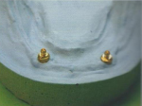
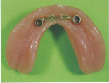
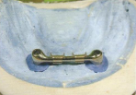
Εργαστηριακός σχεδιασμός επιεμφυτευματικής σύγκλεισης Κινητές επιεμφυτευματικές αποκαταστάσεις
Σχεδιασμός στήριξης και συγκράτησης επένθετης επιεμφυτευματικής πρόσθεσης
Αξιολόγηση μεσοφραγματικού χώρου. Αύξηση της ΚΔ ή Μείωση της ΚΔ.
Επιλογή κολοβωμάτων (Σφαιρικοί σύνδεσμοι ή Σύνδεσμοι τύπου δοκού).
Επιλογή απόδοσης συγκλεισιακού σχήματος
©Γιαννικάκης Στ., Καρκαζής. Η., “Προσθετική επί Εμφυτευμάτων”, 2007

Slide 31
Κινητές επιεμφυτευματικές αποκαταστάσεις
(τύποι σύγκλεισης)
ΙΣΟΡΡΟΠΗ
Αμφοτερόπλευρη, ταυτόχρονη πρόσθια και οπίσθια συγκλεισιακή επαφή δοντιών σε κεντρική και έκκεντρες θέσεις.
Η ισόρροπη σύγκλειση προσφέρει επαρκή αντιρρόπηση απέναντι στις δυνάμεις παρεκτόπισης της οδοντοστοιχίας.
ΕΠΙΠΕΔΗ
Τα οπίσθια δόντια (γωνία φύματος 0⁰) τοποθετούνται σε ένα επίπεδο χωρίς καμπύλες αντιστάθμισης, επομένως μόνο στην κεντρική σχέση υπάρχουν ισόρροπες επαφές δοντιών.
ΓΛΩΣΣΙΚΗ
Τα υπερώια φύματα των άνω δοντιών αρθρώνουν με τις μασητικές επιφάνειες των κάτω, σε κεντρική σχέση και σε πλάγιες κινήσεις.
Σε ασθενείς με μεγάλο εύρος γναθικών κινήσεων και φέροντες επένθετη επιεμφυτευματική οδοντοστοιχία στην κάτω γνάθο και ολική οδοντοστοιχία στην άνω γνάθο
Σε ασθενείς λειτουργούντες με ανάσπαση - κατάσπαση και με δυσκολία λήψης καταγραφών με ακρίβεια.

Slide 32
Απόδοση κάθετων κεντρικών επαφών.
Μειωμένη
μασητική τράπεζα
Προστασία αδυνάμου κρίκου
Σχέση φορτίου & γωνίας εμφυτεύματος
Συγχρονισμός επαφών
Δημιουργία χαμηλών επικλινών επιπέδων φυμάτων
Μήκος μοχλοβραχίονα
Σύγκλειση Προστατευόμενη
από Εμφυτεύματα

Slide 33
Τέλος Ενότητας

Slide 34
Σημειώματα

Slide 35
Σημείωμα Αναφοράς
Copyright Τεχνολογικό Εκπαιδευτικό Ίδρυμα Αθήνας, Παναγιώτα Τσόλκα 2014. Παναγιώτα Τσόλκα. «Αποκατάσταση Δυσλειτουργιών Σύγκλεισης. Ενότητα 7: Βασικές αρχές αποκατάστασης σύγκλεισης με επιεμφυτευματικές προσθέσεις». Έκδοση: 1.0. Αθήνα 2014. Διαθέσιμο από τη δικτυακή διεύθυνση: ocp.teiath.gr.

Slide 36
Σημείωμα Αδειοδότησης
Το παρόν υλικό διατίθεται με τους όρους της άδειας χρήσης Creative Commons Αναφορά, Μη Εμπορική Χρήση Παρόμοια Διανομή 4.0 [1] ή μεταγενέστερη, Διεθνής Έκδοση. Εξαιρούνται τα αυτοτελή έργα τρίτων π.χ. φωτογραφίες, διαγράμματα κ.λ.π., τα οποία εμπεριέχονται σε αυτό. Οι όροι χρήσης των έργων τρίτων επεξηγούνται στη διαφάνεια «Επεξήγηση όρων χρήσης έργων τρίτων».
Τα έργα για τα οποία έχει ζητηθεί άδεια αναφέρονται στο «Σημείωμα Χρήσης Έργων Τρίτων».
[1] http://creativecommons.org/licenses/by-nc-sa/4.0/
Ως Μη Εμπορική ορίζεται η χρήση:
που δεν περιλαμβάνει άμεσο ή έμμεσο οικονομικό όφελος από την χρήση του έργου, για το διανομέα του έργου και αδειοδόχο
που δεν περιλαμβάνει οικονομική συναλλαγή ως προϋπόθεση για τη χρήση ή πρόσβαση στο έργο
που δεν προσπορίζει στο διανομέα του έργου και αδειοδόχο έμμεσο οικονομικό όφελος (π.χ. διαφημίσεις) από την προβολή του έργου σε διαδικτυακό τόπο
Ο δικαιούχος μπορεί να παρέχει στον αδειοδόχο ξεχωριστή άδεια να χρησιμοποιεί το έργο για εμπορική χρήση, εφόσον αυτό του ζητηθεί.

Slide 37
Επεξήγηση όρων χρήσης έργων τρίτων
©
Δεν επιτρέπεται η επαναχρησιμοποίηση του έργου, παρά μόνο εάν ζητηθεί εκ νέου άδεια από το δημιουργό.
διαθέσιμο με άδεια CC-BY
Επιτρέπεται η επαναχρησιμοποίηση του έργου και η δημιουργία παραγώγων αυτού με απλή αναφορά του δημιουργού.
διαθέσιμο με άδεια CC-BY-SA
Επιτρέπεται η επαναχρησιμοποίηση του έργου με αναφορά του δημιουργού, και διάθεση του έργου ή του παράγωγου αυτού με την ίδια άδεια.
διαθέσιμο με άδεια CC-BY-ND
Επιτρέπεται η επαναχρησιμοποίηση του έργου με αναφορά του δημιουργού.
Δεν επιτρέπεται η δημιουργία παραγώγων του έργου.
διαθέσιμο με άδεια CC-BY-NC
Επιτρέπεται η επαναχρησιμοποίηση του έργου με αναφορά του δημιουργού.
Δεν επιτρέπεται η εμπορική χρήση του έργου.
διαθέσιμο με άδεια CC-BY-NC-SA
Επιτρέπεται η επαναχρησιμοποίηση του έργου με αναφορά του δημιουργού
και διάθεση του έργου ή του παράγωγου αυτού με την ίδια άδεια.
Δεν επιτρέπεται η εμπορική χρήση του έργου.
διαθέσιμο με άδεια CC-BY-NC-ND
Επιτρέπεται η επαναχρησιμοποίηση του έργου με αναφορά του δημιουργού.
Δεν επιτρέπεται η εμπορική χρήση του έργου και η δημιουργία παραγώγων του.
διαθέσιμο με άδεια
CC0 Public Domain
Επιτρέπεται η επαναχρησιμοποίηση του έργου, η δημιουργία παραγώγων αυτού και η εμπορική του χρήση, χωρίς αναφορά του δημιουργού.
διαθέσιμο ως κοινό κτήμα
Επιτρέπεται η επαναχρησιμοποίηση του έργου, η δημιουργία παραγώγων αυτού και η εμπορική του χρήση, χωρίς αναφορά του δημιουργού.
χωρίς σήμανση
Συνήθως δεν επιτρέπεται η επαναχρησιμοποίηση του έργου.

Slide 38
Διατήρηση Σημειωμάτων
Οποιαδήποτε αναπαραγωγή ή διασκευή του υλικού θα πρέπει να συμπεριλαμβάνει:
το Σημείωμα Αναφοράς
το Σημείωμα Αδειοδότησης
τη δήλωση Διατήρησης Σημειωμάτων
το Σημείωμα Χρήσης Έργων Τρίτων (εφόσον υπάρχει)
μαζί με τους συνοδευόμενους υπερσυνδέσμους.

Slide 39
Χρηματοδότηση
Το παρόν εκπαιδευτικό υλικό έχει αναπτυχθεί στo πλαίσιo του εκπαιδευτικού έργου του διδάσκοντα.
Το έργο «Ανοικτά Ακαδημαϊκά Μαθήματα στο ΤΕΙ Αθηνών» έχει χρηματοδοτήσει μόνο την αναδιαμόρφωση του εκπαιδευτικού υλικού.
Το έργο υλοποιείται στο πλαίσιο του Επιχειρησιακού Προγράμματος «Εκπαίδευση και Δια Βίου Μάθηση» και συγχρηματοδοτείται από την Ευρωπαϊκή Ένωση (Ευρωπαϊκό Κοινωνικό Ταμείο) και από εθνικούς πόρους.

